Slide 1
Автоматизация
Спринт 11

Slide 2
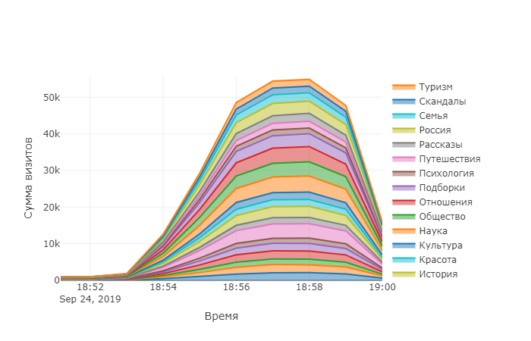
Cколько взаимодействий пользователей с карточками происходит в системе с разбивкой по темам карточек?
Около 55 тысяч событий в пике. Неожиданно, но наука делает больше всего событий: 4,3к. Также в топе и ближе к бытовому и казуальному: отношения, общество, интересные факты, Россия.
Другие темы делят события в пределах 1.5-2.5к событий на тему.

Slide 3
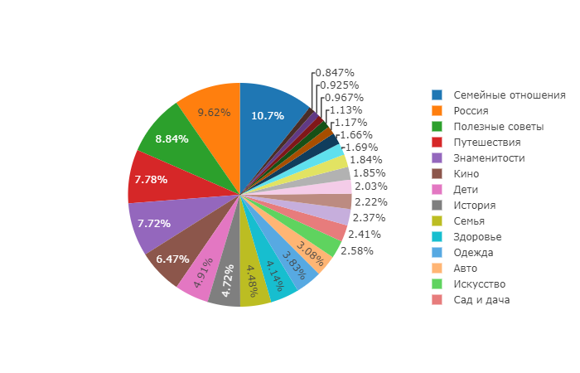
Как много событий генерируют источники с разными темами?
Жирные и понятные куски у отношений, России, советов, что, к слову, как раз подходит под формат Дзена, путешествия и знаменитости и кино — бытовое и казуальное тут лидирует. Остальные тематики не набирают больше 5% от пирога.

Slide 4
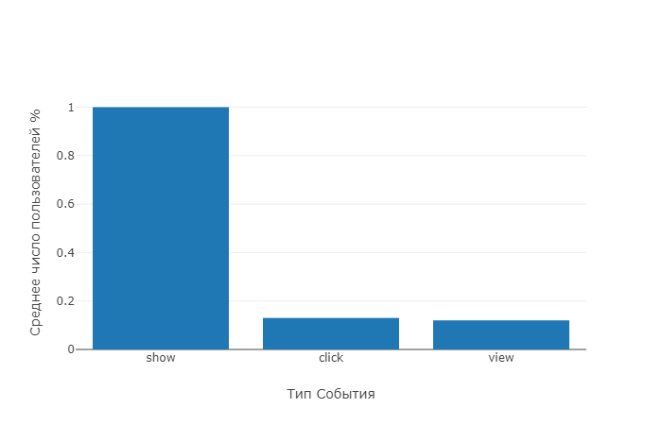
Насколько хорошо пользователи конвертируются из показов карточек в просмотры статей?
Нельзя сказать хорошо или плохо наверняка, так как нет данных по аналогам, отрасли или аналогичному показателю прошлого года/периода, в общем нет условного бенчмарка.
Можно сказать клики и просмотры между собой близки, интересно изучить причины почему они не равны, есть ли еще какой-то промежуточный статус.
Показов в 10 раз больше, чем кликов, но, например, у контекстной рекламы показатель часто CTR тоже от 1% до 10%.

